Slide 1

数据库原理
宋安平
上海大学计算机学院
Apsong@shu.edu.cn
计算机学院楼1015
第1-4周
GGG

Slide 2
《数据库原理二》课堂教学（20学时)内容及安排：
第五章 规范化设计 （8学时）
第七章 数据库设计 （1学时）
第八章 数据库的管理 （6学时）
第九章 分布式数据库系统 自学
第十章 对象关系数据库 （3学时）
习题分析、总复习 （2学时）

Slide 3
《数据库原理二》实验内容和安排（20学时）
实验五 : 编程实施学分制教务管理信息系统（14学时）
… … … … … … … (教材P.373 )
实验六： SQL Server 2000 高级技术使用（4学时）
… … … … … … … (教材P.303 )
验 收： （2学时）

Slide 4
第5章 规范化设计
关系模式的设计问题
函数依赖
关系模式的分解特性
关系模式的范式
模式的进一步规范化（自学）

Slide 5
第一节 关系模式的设计问题
关系模式的外延和内涵
泛关系模式与数据库模式
关系模式的冗余和异常问题

Slide 6
一、关系模式的外延和内涵
一个关系模型包括外延和内涵两个方面的内容。
外延就是关系、表或当前值。
内涵就是对数据的定义以及对数据完整性约束的定义。

Slide 7
二、泛关系模式与数据库模式
关系模式R（U），关系r是关系模式R（U）的当前值，是元组的集合。这样的关系模式和关系称为泛关系模式和泛关系。
实际使用时，用一个关系模式的集合ρ={R₁，…，R_{K}}来代替R（U），其中每个 R_{i} 是U的子集，ρ称为数据库模式。

Slide 8
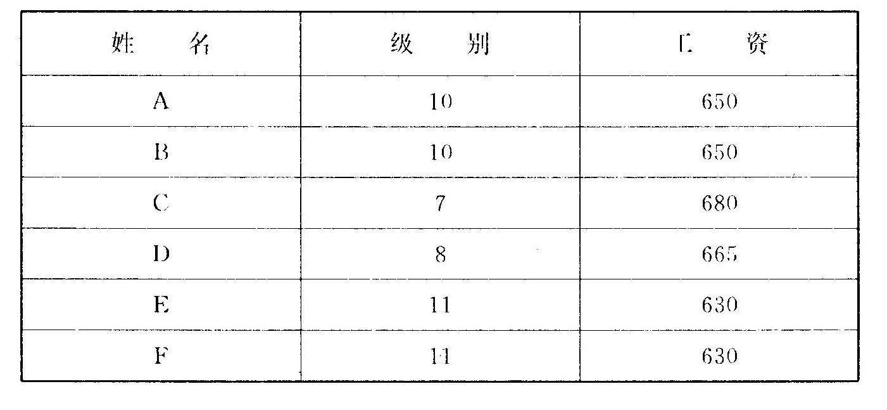
三、关系模式的冗余和异常问题
例 有三个属性的工资表（姓名,级别,工资）关系模式。 对应此模式建立的表如下表5 ― 1所示。

Slide 9
三、关系模式的冗余和异常问题
1. 数据冗余度大
工资是从级别推导出的,但却重复存放。 数据在数据库中的重复存放称为数据冗余。
冗余度大,不仅浪费存储空间,重要的是在对数据进行修改时,又易造成数据的不一致性。 如10级的工资变化时,如果表中有K个职工的工资为10级,就需要修改K次,一旦遗漏就使数据不一致。

Slide 10
三、关系模式的冗余和异常问题
2. 插入、修改与删除异常
无法插入某部分信息或删除掉不应删除的信息称为插入或删除异常。
例如,9级工资为660元的信息无法插入表。 因为该表的码是姓名,而目前无职工工资级别为9级,表中不能插入码为空值的记录。 即在插入一行时,此关系模式强迫同时增加关于两个实体的数据。
又如,要删除姓名为C的职工记录时,又将7级工资的信息一起删去了。 即在删除一行时,删除了关于两个实体的数据。

Slide 11
三、关系模式的冗余和异常问题
解决方法
上述现象的产生,是由于关系模式不合理。 如果一个关系中,存储了两个或两个以上实体的数据,一般应将它分解为多个关系,使每个关系只有一个实体。 将表 5―1 分解为两个模式表达： 职工级别（姓名,级别）,级别工资（级别,工资）,如表 5―2、 表5―3 所示。

Slide 12
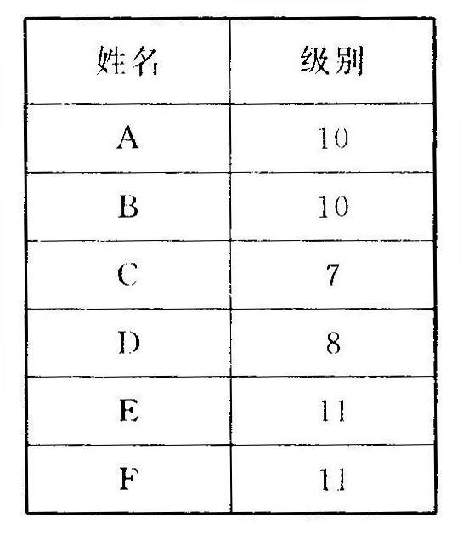
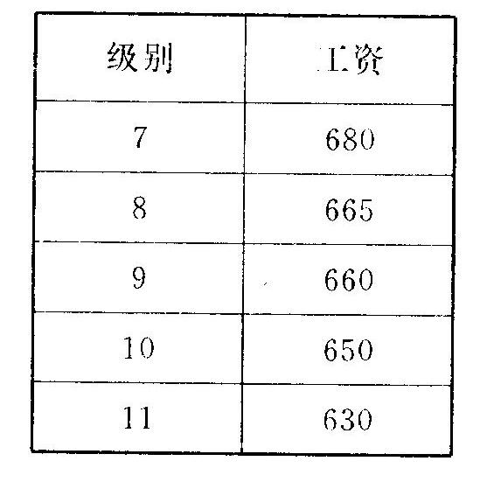
表 5 ― 2 职工级别
表 5 ― 3 级别工资

Slide 13
第二节 函数依赖
函数依赖的定义
FD的逻辑蕴涵
函数依赖的推理规则
FD与关键码的联系
属性集的闭包
FD的最小依赖集

Slide 14
一、函数依赖FD的定义
定义5.1 设有关系模式R（A₁，A₂，…，A_{n}），X，Y是U的子集，r是R的任一具体关系 ，如果对r的任意两个元组u，v，由u[X]=v[X]导致u [Y]=v[Y]，则称X函数决定Y，记为X→Y。
在关系R中,X、Y为R的两个属性或属性组,如果对于R的所有关系r都存在： 对于X的每一个具体值,Y都只有一个具体值与之对应,则称属性Y函数依赖于属性X。

Slide 15
一、函数依赖的定义
或者说,属性X函数决定属性Y,记作X→Y。 其中X叫决定因素,Y叫被决定因素。
此定义可简单表述为：如果属性X的值决定属性Y的值,那么属性Y函数依赖于属性X。 换一种说法是,如果知道X的值,就可以获得Y的值。
(1) 若Y函数不依赖于X,记作X Y。
(2) 若X→Y,Y→X,记作X ↔ Y。

Slide 16
一、函数依赖的定义
以关系模式学生课程为例,来说明属性间的函数依赖。
设关系模式为： 学生课程（学生号,课程号,成绩,教师,教师办公室）
在该关系中,成绩要由学生号和课程号共同确定,但教师和教师办公室由课程号决定,所以此关系中包含了以下四种函数依赖关系：
  （学生号,课程号）→成绩
  课程号→教师
  课程号→教师办公室
  教师→教师办公室

Slide 17
二、FD的逻辑蕴涵
定义5.2 设F是在关系模式R（U）上成立的函数依赖集，X和Y是属性集U上的子集，如果从F推导出X→Y也在R（U）上成立，那么称F逻辑蕴涵X→Y，记为F ⊨ X→Y。
定义5.3 设F是关系模式R（A1,A2,…,An）上成立的函数依赖集，X和Y是属性集（A1,A2,…,An）的子集，F的所有逻辑蕴涵组成的集合称为函数依赖集F的闭包,记为F⁺。
F⁺ =｛ X→Y | F⊨X→Y ｝
即：从给定的函数依赖集合F推出的所有函数依赖组成的集合，称为F的闭包。

Slide 18
三、函数依赖的推理规则
Armstrong公理系统：设有关系模式R（A₁，A₂，…，A_{n}）和属性集U= A₁A₂…A_{n}，X，Y，Z，W是U的一个子集，F是R的一个函数依赖集，推理规则如下：
  自反律：如果Y⊆X⊆U，则X→Y在R上成立。
  增广律：如果X→Y为F所蕴涵，Z⊆U，则XZ→YZ在R上成立。
  传递律：如果X→Y和Y→Z在R上成立，则X→Z在R上成立。

Slide 19
三、函数依赖的推理规则
FD的其它三个推理规则：
  合并律：如果X→Y和X→Z成立，则X→YZ也成立。
  伪传递律：如果X→Y和WY→Z成立，则WX→Z也成立。
  分解律：如果X→Y和Z⊆Y，则X→Z成立。
定义5.4 对于FD X→Y 如果Y⊆X，那么称X→Y是一个平凡的FD；否则称为一个非平凡的FD
例: 已知关系模式R(ABC), F=｛ A→B，B→C ｝,求F⁺ 。
答：根据函数依赖公理系统，可推出F的F⁺有43个FD。

Slide 20
四、FD与关键码的联系
定义5.5 设有关系模式R（A₁，A₂，…，A_{n}），F是R的一个函数依赖集，X是{ A₁，A₂，…，A_{n} }的一个子集。如果
  ①X→A₁A₂…A_{n}∈F⁺，且
  ②不存在X真子集Y，使得Y→A₁A₂…A_{n} 成立，则称X是R的候选键。
包含在任何一个候选键中的属性称为主属性
不包含在任何一个候选键中的属性称为非主属性。

Slide 21
补充：候选码的求解算法（自学）
设关系模式R<U, F>
(1) 将R的所有属性分为 L、 R、N和 LR四类，并令X代表L、N两类，Y代表LR类。
L类: 仅出现在F的函数依赖左部的属性；
R类: ………………………...右…………；
N类: 在F的函数依赖左右两边都不出现的属性；
LR类: …………………………都出现的属性 。
(2) 求属性集闭包X+，若 X+包含了R的全部属性则X即为R的唯一候选码, 转(5);

Slide 22
(3) 否则, 在Y中取一属性A，求属性集闭包(XA)+，若(XA)+包含了R的全部属性，则转(4)；否则，调换一属性反复进行这一过程，直到试完所有Y中的属性。
(4) 如果已找出了所有的候选码，则转(5)；否则在Y中依次取2个、3个、…属性，求X与它们的属性集闭包，直到其闭包包含R的全部属性。
(5) 停止，输出结果。

Slide 23
例如：已知R(ABCDE)，F={A→B，BC→A，A→D}，求R的全部非主属性。
现将所有属性分类
L：C
R：D
N：E
LR：A、B
则X代表L、N两类 Y代表LR类
则首先X为CE，(CE)+={C,E}依次将X设为(ACE)和(BCE)得到(ACE)+={A,B,C,D,E}
(BCE)+={A,B,C,D,E}
由上得，非主属性为D

Slide 24
五、属性集的闭包
定义5.6 设关系模式R（U,F）,U为R的属性集合,F为其函数依赖集,则称所有用Armstrong公理从F推出的函数依赖X→A_{i}中A_{i}的属性集合,为X的属性闭包,记作X⁺,读作X关于函数依赖集F的闭包。
定理5.3 设关系模式R（U,F）,U为R的属性集合,F为其函数依赖集,X,Y ⊆ U,则从F推出X→Y的充要条件是Y⊆X⁺。

Slide 25
五、属性集的闭包
算法 5.1 求属性集X关于函数依赖F的属性闭包X⁺。
输入：关系模式R的全部属性集U,U的子集X,U上的函数依赖集F。
输出：X关于F的属性闭包X⁺。

Slide 26
步骤： 设i=0,1,2,…。
(1) 初始化： i=0, X(0) = X。
(2) X(i+1) = X(i)∪A
求属性集A。 A是这样的属性： 在F中寻找尚未用过的左边是X(i)子集的函数依赖：Y(j)→Z(j) (j=1,…,k),其中Y(j) ⊆ X(i),并且在Z中寻找X(i)中未出现过的属性集合A，若无这样的A，则转(4)
(3) 判断是否有X(i+1) = X(i)，若是则转(4)，否则转(2)。
(4) 输出X(i),即为X⁺ 。

Slide 27
遇到下列四种情况之一，可以退出：
  X(i+1) = X(i)；
  X(i)中已包含了R的全部属性；
  在F中的每个函数依赖的右边属性中已没有X(i)中未出现过的属性；
  在F中未用过的函数依赖的左边属性已没有X(i)的子集。

Slide 28
例 设关系模式R（U,F）,其中,
U={A,B,C,D,E,I},F={A→D,AB→C,BI→C,ED→I,C→E},求（AC）⁺。
解：
(1) 令X={AC},则X(0)=AC。
(2) 在F中找出左边是AC子集的函数依赖： A→D,C→E。
(3) X(1)=X(0)∪D∪E=ACDE。

Slide 29
(4) 很明显X(1)≠X(0),所以X(i)=X(1),并转向算法中的步骤(2)。
(5) 在F中找出左边是ACDE子集的函数依赖： ED→I。
(6) X(2)=X(1)∪I=ACDEI。
(7) 虽然X(2)≠X(1),但是F中未用过的函数依赖的左边属性已没有X(2)的子集,所以,可停止计算,输出（AC）⁺ = X(2)=ACDEI。

Slide 30
六、FD的最小依赖集
定义 设F和G是关系模式R（U）上的两个函数依赖集,如果F⁺=G⁺，则称F和G是等价的,记作F≡G。 也可称为F覆盖G,或G覆盖F,或F、 G相互覆盖。
引理 F≡G的充分必要条件是F ⊆ G⁺、 G ⊆ F⁺。
引理 任一函数依赖集总可以为一右边都为单属性的函数依赖集所覆盖。

Slide 31
六、FD的最小依赖集
定义5.7 如果函数依赖集F满足下列条件,则称F为一个极小函数依赖集,也称为最小依赖集或最小覆盖。
  (1) F中任一函数依赖的右部都是单属性。
  (2) F中任一函数依赖X→A,都不会使F与F-{X→A}等价。
  (3) F中任一函数依赖X→A,X的任一真子集Z,不会使F-{X→A}∪{Z→A}与F等价。
条件(2)保证了F中不存在多余的函数依赖,条件(3)保证了F中每个函数依赖的左边没有多余的属性。

Slide 32
例 设有函数依赖集F={A→C,C→A,B→AC,D→AC,BD→A},计算它等价的最小依赖集F_{min} 。
解：
(1) 化单依赖右边的属性,结果为
F1={A→C,C→A,B→A,B→C,D→A,D→C,BD→A}
(2) 去除F1的依赖中左边多余的属性。对于BD→A，由于有B→A，所以D是多余的。结果为
F2={ A→C,C→A,B→A,B→C,D→A,D→C}

Slide 33
(3) 去除F2中多余的依赖。 因为： A→C,C→A，所以A↔C。
故： B→A、 B→C以及D→A、 D→C中之一为多余的。
取F3={ A→C,C→A,B→A,D→A}。 在F3中：
  对于A→C,F3-{A→C}中A⁺=A；
  对于C→A,F3-{C→A}中C⁺=C；
  对于B→A,F3-{B→A}中B⁺=B；
  对于D→A,F3-{D→A}中D⁺=D；
所以,F3中已没有多余的函数依赖。
即F的等价最小依赖集F_{min}为： { A→C,C→A,B→A,D→A}。

Slide 34
例: 设函数依赖集F={A→C,C→A, A→B,B→A,B→C}，试求F_{min}。
解：第一步：F已满足最小函数依赖集的第①个条件中。
第二步：对于F中每一个函数依赖X→A,分别检验F与
F－{X→A}是否等价;
① F中的A→C（ ∵ A→B，B→C，据传递性）是多余的，所以
A→C可删去。得F=｛ A→B，B→A，B→C，C→A ｝
②同样F中B→A也是多余的（ ∵ B→C,C→A）,B→A可删去。
得F=｛ A→B，B→C，C→A ｝
第三步：消去函数依赖左端的多余属性：在本例中， F中每一
个函数依赖左端的都是单属性，不可再分。
∴ F_{min}=｛ A→B，B→C，C→A ｝

Slide 35
例: 已知F={ A→D，B→D，BD→CA，CD→B }，求 F_{min 。}
解: 第一步：应用分解规则得：
F1={ A→D，B→D，BD→C，BD→A ,CD→B }
第二步：消去函数依赖左端的冗余属性(应用伪传递)
由B→D,BD→C,可推出B→C,所以BD→C的左端的D是多余的;
由B→D，BD→A,可推出B→A,所以BD→A的左端的D是多余的; ∴ F2={ A→D，B→D，B→C，B→A ,CD→B }
第三步：去除F 中冗余的FD (应用传递性);
由 B→A，A→D，，可推出 B→D，所以 B→D 是多余的。
∴ F_{min}={ A→D，B→C，B→A ,CD→B }

Slide 36
第三节 关系模式的分解特性
模式分解问题
无损分解
无损分解的测试方法
保持函数依赖的分解

Slide 37
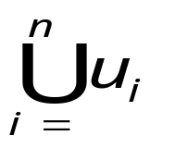
一、模式分解问题
定义5.8 关系模式R（U，F）的一个分解是指ρ={R₁（U₁,F₁）,R₂（U₂,F₂）,…,R_{n}（U_{n},F_{n}）} ，
其中U=
并且没有u_{i} ⊆ u_{j}，1≤i，j≤n，F_{i}是F在u_{i}上的投影。
定义 函数依赖集合{ X→Y|X→Y∈F⁺且XY ⊆ u_{i}}的一个覆盖F_{i}叫做F在属性u_{i}上的投影。

Slide 38
一、模式分解问题
关系模式经分解后,应与原来的关系模式等价。 所谓“等价”是指两者对数据的使用者来说应是等价的。 即对分解前后的关系,做相同内容的查询,应产生同样的结果。 这是对模式分解的基本要求。
历年来,人们对等价的概念形成了三种不同的定义：
  分解具有“无损连接性”（Lossless join）；
  分解具有“函数依赖保持性”（Preserve dependency）；
  分解既要具有“无损连接性”,又要具有“函数依赖保持性”。

Slide 39

二、无损分解
所谓无损连接性是指对关系模式分解时，原关系模式下的任一合法关系实例，在分解之后，应能通过自然连接运算恢复起来。 无损连接性有时也称为无损分解。
定义5.9 设ρ={R₁,R₂,…,R_{k}}是关系模式R（U,F）的一个分解，如果对于R的任一满足F的关系r，都有
则称分解ρ满足函数依赖集F的无损连接。
根据算法5.2可以测试一个分解具有无损连接性（是否为无损分解）。

Slide 40
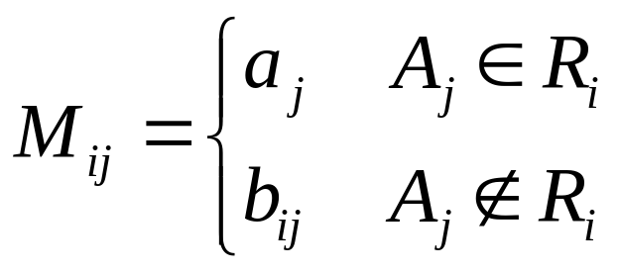
三、无损分解的测试方法
算法 5.2 检验分解的无损连接性。
输入： 关系模式R（A₁,A₂,…,A_{n}）；R上的函数依赖集F；R上的分解ρ={R₁,R₂,…,R_{k}}。
输出： ρ是否具有无损连接性。
步骤：
(1) 构造一k行n列的表（或矩阵）,第i行对应于分解后的关系模式R_{i},第j列对应于属性A_{j}。
表中各分量的值由下面的规则确定：

Slide 41
三、无损分解的测试方法
(2) 对F中的每一个函数依赖进行反复的检查和处理。 具体处理为： 取F中一个函数依赖X→Y，在X的分量中寻找相同的行，然后将这些行中的Y分量改为相同的符号。 即如果其中之一为a_{j},则将b_{ij}改为a_{j}； 若其中无a_{j}，则改为b_{ij}，如： 两个符号分别为b₂₃和b₁₃,则将它们统一改为b₂₃或b₁₃。
(3) 如此反复进行，直至M无可改变为止。 如果发现某一行变成了a₁,a₂,…,a_{n},则ρ具有无损连接性； 否则，ρ不具有无损连接性。

Slide 42
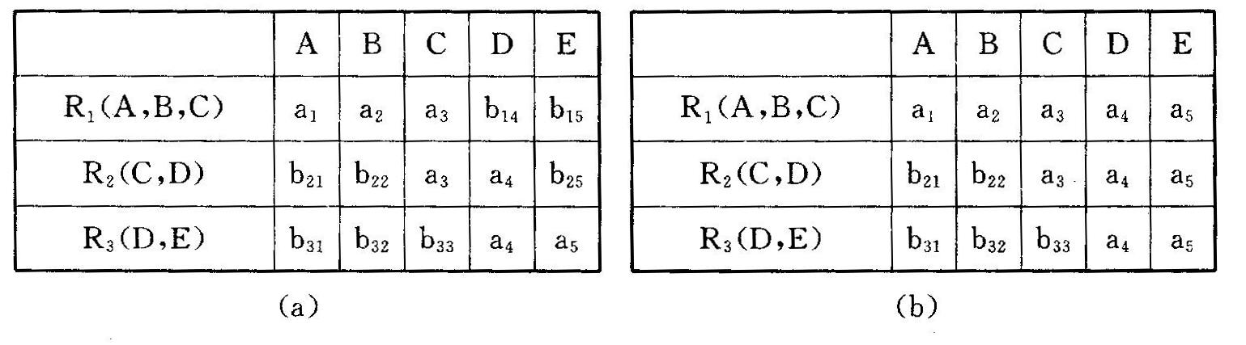
例 设关系模式R（U,F）中,U={A,B,C,D,E},
F={AB→C,C→D,D→E},R的一个分解ρ={R₁（A,B,C）,R₂（C,D）,R₃（D,E）}。 试判断ρ具有无损连接性。

Slide 43
解： (1) 首先构造初始表,如表 (a)所示。
(2) 按下列次序反复检查函数依赖和修改M：
AB→C,属性A、 B（第1、 2列）中都没有相同的分量值,故M值不变；
C→D,属性C中有相同值,故应改变D属性中的M值,b₁₄改为a₄；
D→E,属性D中有相同值,b₁₅、 b₂₅均改为a₅。
结果如表 （b）所示。
(3) 此时第一行已为a₁,a₂,a₃,a₄,a₅,所以ρ具有无损连接性。

Slide 44
例：设有R（ABCDE），F={A→C，B→C，C→D，CE→A，DE→C}，
R 的一个分解 ρ={AD，AB，BE，CDE，AE}，
求ρ的分解无损性。
答：①根据已知条件构造一张 5 行 5 列的表格如下：
A
B
C
D
E
AD
a₁
b₁₂
b₁₃
a₄
b₁₅
AB
a₁
a₂
b₂₃
b₂₄
b₂₅
BE
b₃₁
a₂
b₃₃
b₃₄
a₅
CDE
b₄₁
b₄₂
a₃
a₄
a₅
AE
a₁
b₅₂
b₅₃
b₅₄
a₅

Slide 45
② 根据A→C，对表一进行处理，将b₂₃，b₅₃改为b₁₃，
再考虑B→C，将b33改为b13;
j
i
A
B
C
D
E
AD
a₁
b₁₂
b₁₃
a₄
b₁₅
AB
a₁
a₂
b₂₃ b₁₃
b₂₄
b₂₅
BE
b₃₁
a₂
b₃₃
b₃₄
a₅
CDE
b₄₁
b₄₂
a₃
a₄
a₅
AE
a₁
b₅₂
b₅₃ b₁₃
b₅₄
a₅

Slide 46
② 根据A→C，对表一进行处理，将b₂₃，b₅₃改为b₁₃，
再考虑B→C，将b₃₃改为b₁₃;
j
i
A
B
C
D
E
AD
a₁
b₁₂
b₁₃
a₄
b₁₅
AB
a₁
a₂
b₂₃ b₁₃
b₂₄
b₂₅
BE
b₃₁
a₂
b₃₃ b₁₃
b₃₄
a₅
CDE
b₄₁
b₄₂
a₃
a₄
a₅
AE
a₁
b₅₂
b₅₃ b₁₃
b₅₄
a₅

Slide 47
② 根据A→C，对表一进行处理，将b₂₃，b₅₃改为b₁₃，
再考虑B→C，将b₃₃改为b₁₃;
然后考虑C→D，将b₂₄，b₃₄， b₅₄改为a₄。修改后的表格如下：
j
i
A
B
C
D
E
AD
a₁
b₁₂
b₁₃
a₄
b₁₅
AB
a₁
a₂
b₂₃ b₁₃
b₂₄ a₄
b₂₅
BE
b₃₁
a₂
b₃₃ b₁₃
b₃₄ a₄
a₅
CDE
b₄₁
b₄₂
a₃
a₄
a₅
AE
a₁
b₅₂
b₅₃ b₁₃
b₅₄ a₄
a₅

Slide 48
在上表的基础上，考虑DE→C，将b₁₃改为 a₃;
考虑CE→A，将b₃₁, b₄₁改为 a₁。
A
B
C
D
E
AD
a₁
b₁₂
b₁₃
a₄
b₁₅
AB
a₁
a₂
b13
a₄
b₂₅
BE
b₃₁ a₁
a₂
b₁₃ a₃
a₄
a₅
CDE
b₄₁ a₁
b₄₂
a₃
a₄
a₅
AE
a₁
b₅₂
b₁₃ a₃
a₄
a₅
③ 由于 第三行为全a, 所以ρ是无损联接。

Slide 49
三、无损分解的测试方法
定理5.4 设ρ={R₁,R₂}是关系模式R的一个分解，F是R上成立的FD集，那么分解ρ相对于F是无损分解的充分必要条件是：
（R₁∩R₂） → R₁-R₂
或（R₁∩R₂） → R₂-R₁

Slide 50
例：试分析下列分解是否具有无损联接性：
①设R（ABC），F={A→B}在R上成立，ρ1={AB，AC}。
答：ρ1相对于F具有无损联接性。
∵R1∩R2=AB∩AC=A；
R1- R2=AB-AC=B；
满足A→B；
∴ 模式ρ1={AB，AC}具有无损联接性。

Slide 51
②设R(ABC), F={A→B}在R上成立，ρ2={AB，BC}。
答：ρ2相对于F是有损分解：
∵ R1∩R2=AB∩BC=B； R1- R2=AB- BC =A；
不满足A→B；
∴模式ρ2={AB，BC}是有损分解。

Slide 52
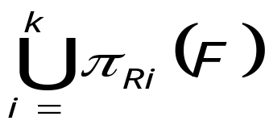
四、保持函数依赖的分解
定义5.10 设有关系模式R，F是R的函数依赖集，Z是R的一个属性集合，则Z所涉及到的F中所有函数依赖为F在Z上的投影,记为∏_{Z}(F),有
∏_{Z}(F)={ X→Y|X→Y∈F⁺且XY ⊆ Z }
定义5.11 设关系模式R的一个分解ρ={R₁,R₂,…,R_{k}},F是R的依赖集,如果F等价于
则称分解ρ具有函数依赖保持性。

Slide 53
例：试分析下列分解是否具有无损联接性和保持函数依赖性：
设R（ABC），F={A→C，B→C}在 R上成立，ρ={AB，AC}。
解：ρ相对于F是无损联接分解但不保持函数依赖性。
∵ R1∩R2 = AB∩AC = A； R2- R1 = AC-AB = C；
满足 A→C；
∴模式ρ ={AB，AC}具有无损联接性。
又 ∵已知 F={A→C，B→C}
∵A⁺=AC B⁺=BC （AB）⁺ =ABC
∴ π_{AB}（F）={φ}；
π_{AC}（F）={ A→C }；
而π_{AB}（F）∪π_{AC}（F）={A→C}，B→C在该分解中丢失了。
∴ 模式ρ不具有保持函数依赖性。

Slide 54
举 例1：试分析下列分解是否保持函数依赖性：
设 R（ABCD），F={A→B，B→C, C→D，D→A},ρ={AB,BC,CD}
请运用保持函数依赖集的测试算法验证ρ是否保持函数依赖性。
解：算法的第一步是计算F在每一个关系模式Ri上的投影：
∵ A⁺=ABCD， B⁺=ABCD， C⁺=ABCD， D⁺=ABCD
∴ πAB(F)={A→B，B→A} πBC(F)={B→C，C→B}
πCD(F)={C→D，D→C}
k
算法的第二步是逐步验证F中每个FD是否被∪π_{Ri}(F)逻辑蕴涵。
k i=1
∵ ∪π_{Ri}(F)= {A→B,B→A,B→C,C→B,C→D,D→C} 只要判断其是否
i=1 逻辑蕴涵 D→A?
由 D→C, C→B, B→A 可推出 D→A，
∴ ρ={ AB, BC, CD } 保持 FD。

Slide 55
解：反例 r 可以用测试时的初始表格: 即满足F的泛关系r如下所示
r A B C π_{AB}（r） A B π_{BC}（r） B C
AB a₁ a₂ b₁₃ a₁ a₂ a₂ b₁₃
BC b₂₁ a₂ a₃ b₂₁ a₂ a₂ a₃
π_{AB}（r）⋈π_{BC}（r）有四个元组：
A B C
a₁ a₂ b₁₃ ∴ m_{ρ}（r）≠r
a₁ a₂ a₃
b₂₁ a₂ b₁₃
b₂₁ a₂ a₃
举例2：设关系模式R（ABC）分解成ρ=｛ AB，BC ｝，如果R上 的FD集F=｛ A→B ｝，那么这个分解是损失分解。试举出R的一个关系r，不满足 m_{ρ}（r）= r。

Slide 56
第四节 关系模式的范式
第一范式1NF
第二范式2NF
第三范式3NF
巴克斯范式BCNF
分解成BCNF模式集的方法
分解成3NF模式集的方法

Slide 57
一、第一范式1NF
非规范化的关系
当一个关系中的所有分量都是不可分的数据项时,该关系是规范化的。 表 5 ― 4 具有组合数据项,表 5 ― 5 具有多值数据项,因此都不是规范化的表。

Slide 58
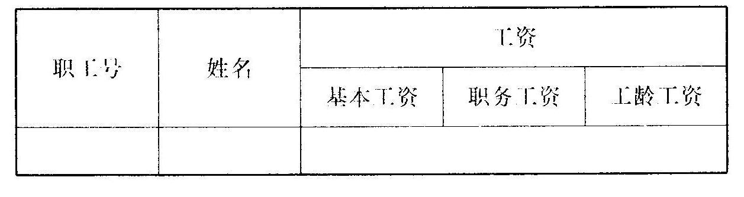
表5 ― 4 具有组合数据项的非规范化的表

Slide 59
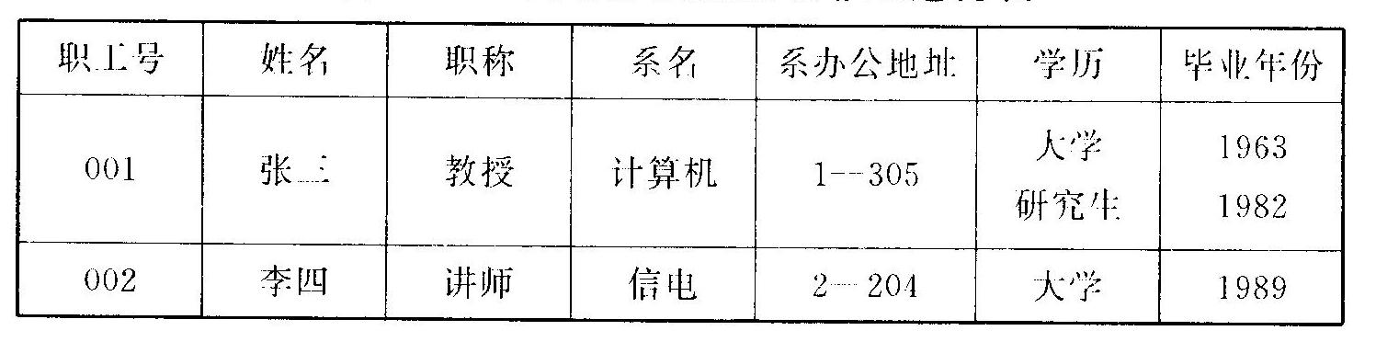
表 5 ― 5 具有多值数据项非规范化表

Slide 60
一、第一范式1NF
定义5.12 如果关系模式R的所有的属性的值域中每一个值都是不可分解的值，则R满足第一范式,简称1NF（First Normal Form）,记作R∈1NF。
1NF是对关系的最低要求,不满足1NF的关系是非规范化关系,如表 5―4、 表 5―5 所示。
非规范化关系转化为1NF的方法很简单,当然也不是唯一的。 对表 5 ― 4、 表 5 ― 5分别进行横向和纵向展开,可分别转化为如表 5 ― 6、 表 5 ― 7 所示的符合1NF的关系。

Slide 61
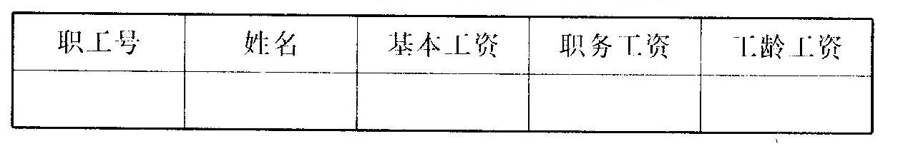
表 5 ― 6 消除组合数据项后的表

Slide 62
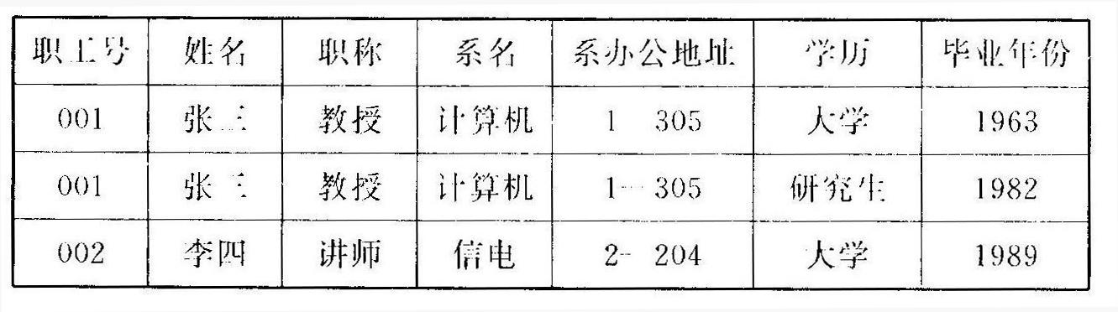
表 5 ― 7 消除多值数据项后的表

Slide 63


二、第二范式2NF
表 5 ― 7 虽然已符合1NF的要求,但表中存在大量的数据冗余和潜在的数据更新异常。 原因是该关系的码是（职工号,学历）,但姓名、 职称、 系名、 系办公地址却与学历无关,即它们只与码的一部分有关。
关系模式会产生以下几个问题：
  (1) 插入异常。
  (2) 删除异常。
  (3) 修改异常。
定义5.13 设X、Y是关系R的两个不同的属性或属性组,且X→Y。如果存在X的某一个真子集X′,使X′→Y成立,则称Y部分函数依赖于X,记作X Y。 反之,则称Y完全函数依赖于X,记作X Y。

Slide 64
二、第二范式2NF
定义5.15 如果关系模式R为1NF，并且R中的每一个非主属性完全函数依赖于R的某个候选键，则称R是属于2NF。
对于表 5 ― 7 所示的关系模式：
职工信息（职工号 ,姓名,职称,系名,系办公地址,学历,毕业年份）
由于也包含了部分函数依赖,不符合2NF的定义,可将其分解为下面两个关系模式：
  职工信息（职工号 ,姓名,职称,系名,系办公地址）
  学历（职工号,学历 ,毕业年份）
推论： 如果关系模式R∈1NF,且它的每一个候选码都是单码,则R∈2NF。

Slide 65
三、第三范式3NF
符合第二范式的关系模式仍可能存在数据冗余、 更新异常等问题。
如前面从表 5― 7 分解出的职工信息关系模式： 职工信息（职工号 ,姓名,职称,系名,系办公地址）。 如果一个系有100位职工,那么系办公地址就要重复存储100次,存在着较高的数据冗余。
原因是此关系模式的码是职工号,而系办公地址通过系名函数依赖于职工号,即职工号→系名,系名→系办公地址,是一个传递依赖的过程。

Slide 66
三、第三范式3NF
定义5.16 在关系R中,X、 Y、 Z是R的三个不同的属性或属性组,如果X→Y,Y→Z，但 Y X 且Y不是X的子集,则称Z传递依赖于X。
定义5.17 如果关系模式R为2NF，并且R中的每一个非主属性都不传递依赖于R的候选键，则称R是属于3NF。
上述职工关系不属于3NF,可把它分解如下,使其符合3NF：
  职工（职工号 ,姓名,职称,系名）
  系（系名 ,系办公地址）

Slide 67
举例：设有关系模式R（职工编号，日期，日营业额，部门名，
部门经理），该模式统计商店里每个职工的日营业额，以及职工
所在的部门和经理信息。
如果规定：每个职工每天只有一个营业额；每个职工只在一个部
门工作；每个部门只有一个经理。
试回答下列问题：
（1）根据上述规定，写出模式R的基本FD和关键码；
（2）说明R不是2NF的理由，并把R分解成2NF模式集；
（3）进而分解成3NF模式集。

Slide 68
解: （1）据: 每个职工每天只有一个营业额,
每个职工只在一个部门工作, 每个部门只有一个经理。
得到基本的函数依赖有三个：（职工编号，日期）→ 日营业额
职工编号 → 部门名, 部门名 → 部门经理
R的关键码为（职工编号，日期）
（2） R中有两个这样的FD：
（职工编号，日期）→（部门名，部门经理）
职工编号 → （部门名，部门经理）
由于前一个函数依赖是部分函数依赖，所以R不是2NF模式。
R应分解成 R1（ 职工编号，部门名，部门经理 ）
R2（ 职工编号，日期，日营业额 ）
此时，R1和R2都是2NF模式。

Slide 69
R1（职工编号，部门名，部门经理）
R2（职工编号，日期，日营业额）
（ 3）R2已是3NF模式。
但在R1中存在传递依赖：职工编号 → 部门经理
∵ 职工编号 → 部门名, 部门名 → 部门经理
∴ R1不是3NF模式。
将 R1 分解为： R11（ 职工编号，部门名 ）
R12（ 部门名，部门经理 ）
这样，ρ= { R11，R12，R2 }是一个3NF模式集。

Slide 70
四、巴克斯范式BCNF
第三范式的修正形式是Boyee―Codd范式（简称BCNF）,是由Boyee与Codd提出的。
定义5.18 设关系模式R（U,F）∈1NF,若F的任一函数依赖X→Y（Y ∉ X）中X都包含了R的一个码,则称R∈BCNF。
换言之,在关系模式R中,如果每一个决定因素都包含码,则R∈BCNF。

Slide 71
四、巴克斯范式BCNF
由BCNF的定义可以得到以下推论： 如果R∈BCNF,则
  R中所有非主属性对每一个码都是完全函数依赖;
  R中所有主属性对每一个不包含它的码,都是完全函数依赖;
  R中没有任何属性完全函数依赖于非码的任何一组属性。

Slide 72
例如：关系模式 R(C, S, Z) 其中
C：城市名称 S ：街道名称 Z ： 邮政编码
假定：F={ CS → Z, Z → C}
CS → Z: 表示地址(城市和街道)决定邮政编码;
Z → C:表示邮政编码决定城市名称。
R的候选码为： CS 和 SZ。

Slide 73
R(C, S, Z)的候选码为：CS 和 SZ。
由于F中存在 Z →C:
主属性C对不包含它的码SZ不是完全函数依赖，
所以R(C, S, Z)不是BCNF模式，但R(C, S, Z)是3NF，
因为没有任何非主属性对码传递函数依赖或部分函数依赖。
如果把R(C, S, Z)分解为: R1（S，Z）
R2（Z, C）
能解决冗余问题，而且R1，R2都是BCNF模式集。
但丢失了CS→Z，数据语义将会引起新的矛盾。

Slide 74
五、分解成BCNF模式集的方法
算法5.3 将关系模式分解为BCNF，使它具有无损连接。
输入：关系模式R和函数依赖F。
输出：具有无损连接性的分解，使得分解中的每一个关系模式对于F在这个模式上的投影都满足BCNF。
方法：1、构造ρ，开始ρ={R（U，F）}
2、分解ρ，检查ρ中各关系模式是否均属于BCNF，若是，则算法终止。

Slide 75
五、分解成BCNF模式集的方法
3、如果S是ρ的一个关系模式，而S不是BCNF，又设X → A为S所满足的函数依赖，其中X不包含S的码，A不包含在X中，则在S中除X，A外还有一些属性存在，否则X就是S的码。将X，A组成模式S1，将S中除去A外其他属性组成模式S2。由于S1∩S2=X，S1-S2=A，而且满足X → A，所以S分解为S1，S2具有无损连接性，分解ρ中将由S1和S2代替，S1为BCNF。
S1和S2中包含的属性个数都比S中的属性个数少，经过有限次迭代ρ的每个模式都是BCNF。

Slide 76
六、分解成3NF模式集的方法
算法5.4 将一个关系模式分解为3NF，使它具有保持函数依赖。
输入：关系模式R和最小函数依赖集F_{min}。
输出：R的一个分解ρ={R₁，R₂，…，R_{K}}， R_{i}为3NF， ρ 保持函数依赖。
方法：
1、如果F_{min}只有一个函数依赖X → A，且XA=R，则输出ρ={R}

Slide 77
六、分解成3NF模式集的方法
2、如果R中某些属性与F_{min}中所有函数依赖的左部和右部都无关系，则将他们组成一个关系模式，从R中将它们分出去。
3、对于F_{min}中的每一个X _{i}→ A_{i，}都构成一个关系子模式R _{i} =X _{i} A_{i}
4、停止分解，输出R。

Slide 78
例：关系模式 W（CTHSRG），
最小函数依赖集 F_{min}=（C →T，HR →C，HT →R，
CS →G，HS →R）
根据算法，生成的分解为：
ρ=（ CT，HRC，HTR，CSG，HSR ）
这样的分解，显然将原有的函数依赖都保持下来，而且
每个分解模式均为3NF模式。

Slide 79
六、分解成3NF模式集的方法
算法5.5 将一个关系模式分解为3NF，使它既具有无损连接又保持函数依赖的分解。
方法：
1、算法5.4中关系模式R分解为ρ={R₁，R₂，…，R_{K}}， 设X是R的码，则τ = ρ∪{X}是R的一个分解。
2、若有某个ui，X⊆ui ，将X 从τ中去掉。
3、 τ就是所求的分解。

Slide 80
例：ρ=（ CT，HRC，HTR，CSG，HSR ）
∵HS⁺ = CTHSRG
τ= ρ∪{ X }=(CT，HRC，HTR，CSG，HSR)

Slide 81
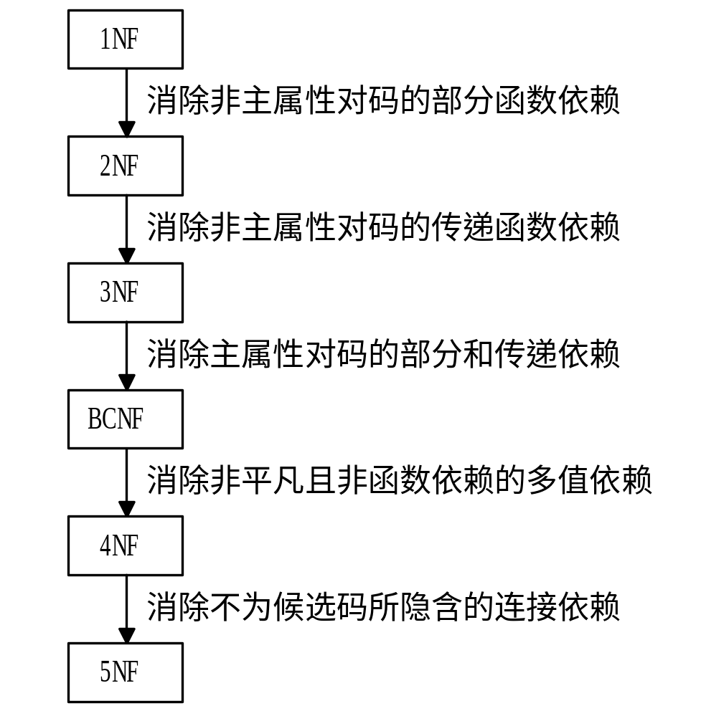
图 5― 1 范式递进过程示意图

